Slide 1
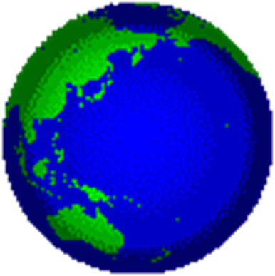
На что похожа наша планета?
Презентация к уроку окружающего мира в 1 классе УМК «Школа России» учитель начальных классов МБОУ СОШ №18 Хлямина С.Ж

Slide 2
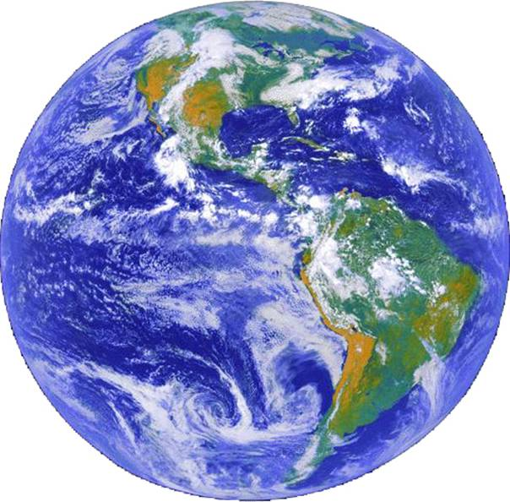
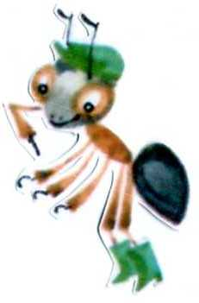
Очень интересно путешествовать по родной стране, но на свете есть и другие страны. Там живут такие же, как вы, мальчики и девочки. А все вместе мы живем на одной большой планете. Кто знает, как она называется?

Slide 3
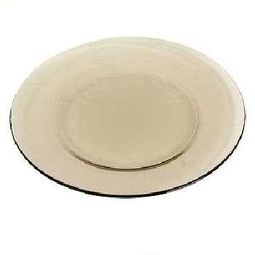
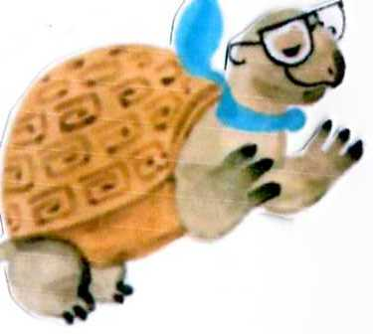
Когда мы смотрим в окно, Земля кажется нам плоской, как это блюдо. Представьте, что на нем расположились дома, деревья, целые города и страны, люди и животные.

Slide 4
Наша планета называется Земля.
Интересно, на что похожа наша планета?

Slide 5
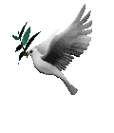
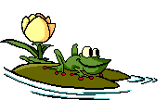
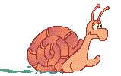

Slide 6
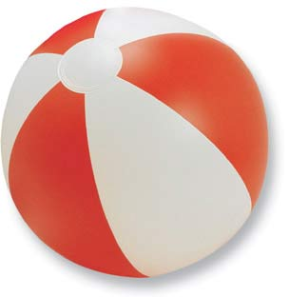
Но некоторые из вас, ребята, сказали, что Земля похожа на мяч, то есть имеет форму шара.

Slide 7
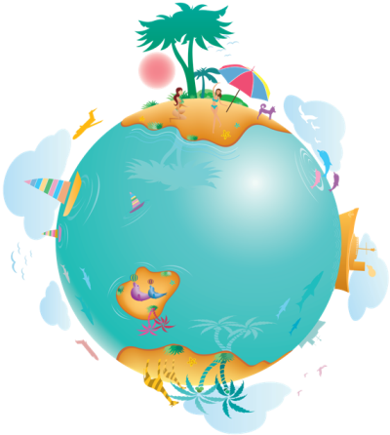

Slide 8
Кто же прав? Если Земля плоская, значит, можно идти-идти по ней и в конце концов дойти до края Земли… Но пока никому из людей это не удавалось… А если Земля имеет форму шара, значит, многие люди ходят по ней вверх ногами…

Slide 9
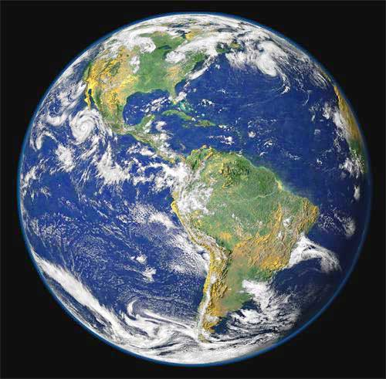
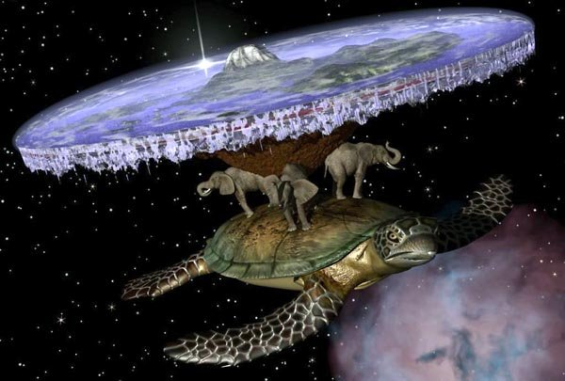
На каком из них показана плоская Земля, а на каком — шарообразная?
Какое же изображение правильное?

Slide 10
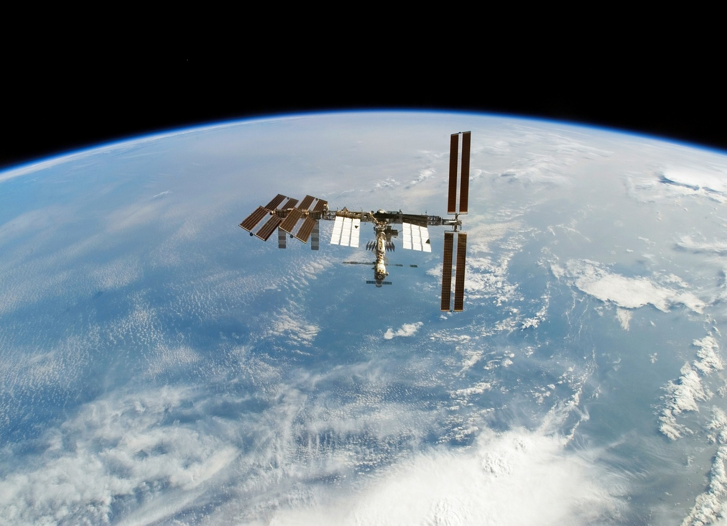
В наши дни, когда люди запустили в космос космические корабли, космонавты своими глазами увидели, что Земля имеет форму шара.

Slide 11
Ни начала, ни конца, Ни затылка, ни лица. Знают все, и млад и стар, Что она — большущий шар.

Slide 12
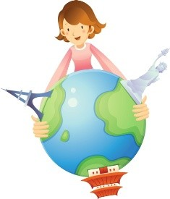
Земля имеет форму шара. Но мы этого не замечаем, потому что шар очень – очень велик.

Slide 13
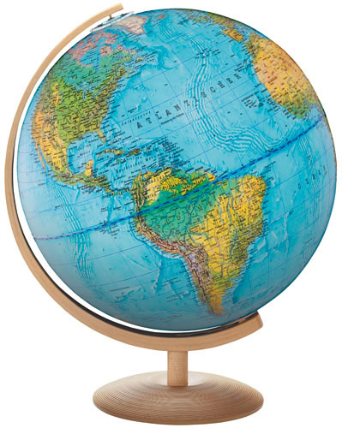
На ноге стоит одной, Крутит - вертит головой. Нам показывает страны, Реки, горы, океаны.

Slide 14
